Slide 1
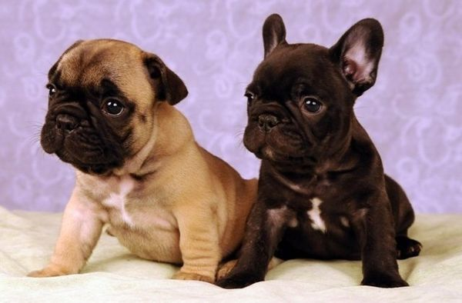
«Собака - друг человека»
Работу выполняли:
Манапова
Арина
И
Гарипова
Анастасия

Slide 2
цель : • раскрыть разнообразные взаимоотношения человека и собаки • заострить внимание на ответственности человека за прирученных животных

Slide 3
Задачи:
• Изучить литературу по данной теме. • Провести сбор информации об отношении людей к собакам. • Показать значение собак в жизни человека.

Slide 4
Гипотеза исследования:
если мы сможем воспитать в себе чувство любви и ответственности за своих меньших братьев, потеряет свою остроту проблема брошенных животных

Slide 5
Методы исследования:
изучение специальной литературы; поиск информации в сети Интернет; анкетирование; анализ и обобщение

Slide 6
Собака - первое домашнее животное, прирученное человеком в тот период, когда люди еще не знали земледелия и скотоводства, и основным средством существования людей была охота.

Slide 7
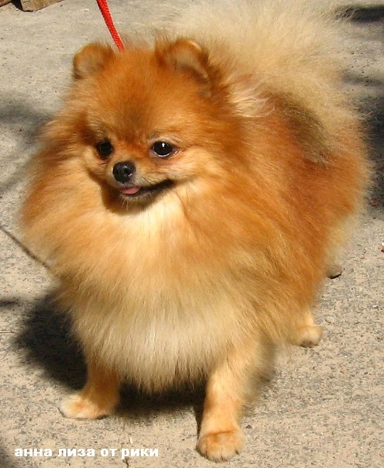
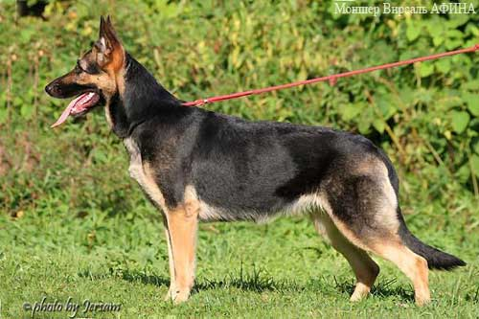
Сегодня во всем мире насчитывается более 400 пород собак. Породы подразделяются на служебные, охотничьи и декоративные.

Slide 8
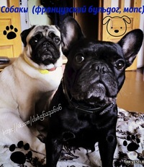

Slide 9
Жизнь маленького француза!
Страна происхождения: Франция Рост: 28-33 см ( девочка) Вес: 13 кг ( девочка) Содержание в квартире: хорошо подходит Продолжительность жизни: 10 - 12 лет Хорошо подходит: для неопытных владельцев

Slide 10
Жизнь маленького мопсика!
Страна происхождения: Китай Рост: 30 - 36 см (мальчик) Вес: 6 - 10 кг (мальчик) Содержание в квартире: хорошо подходит Продолжительность жизни: 12 - 15 лет Хорошо подходит: для неопытных владельцев

Slide 11
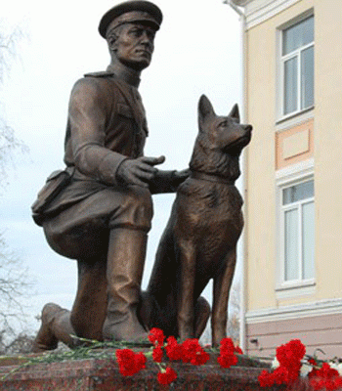
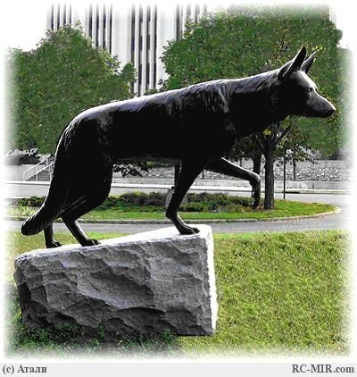
Человечество по достоинству оценило бескорыстную собачью службу. Во многих странах поставлены памятники собакам

Slide 12
Профилактика заболеваний у собак
следить за состоянием собаки - основной показатель здоровья щенка –это отличный аппетит, резвость, отсутствие блох и клещей на теле, чистые глаза и уши, блестящая шерсть.
сделать профилактические прививки с 2 – месячного возраста, если он здоров и не имеет глистов;
не допускать контакта с больными животными;
хорошо, умеренно кормить;
выводить на прогулку, играть с ним.

Slide 13
Заключение 1. Большое количество учащихся хотели бы иметь собаку, но многие из школьников не осознают, насколько это ответственное дело. 2.Многие семьи имеют собак, породы которых разнообразны: служебные, охотничьи, декоративные. 3.В городе Лесосибирске существует серьёзная проблема: на улицах много бродячих собак. Они часто представляют угрозу жителям. 4. Существует множество способов решения данной проблемы, не все они являются гуманными и в основном направлены на уничтожение собак. 5. Взрослые и дети не называют того способа, который в действительности может помочь снизить количество бродячих собак: не выбрасывать на улицу.

Slide 14
Спасибо за внимание!

